Slide 1
N-Gitea
F组第十四周交流汇报：
实验六-八第二次展示汇报
组长：麦梓健
组员：王子璇 王伟民 郑锋
孙维华 洪治凑

Slide 2
总体概况：文件
工作量分析与评估报告
工作量统计文件
实验八
配置管理报告
Commit管理总表
实验七
项目计划进度报告
项目计划进度Mpp文件
实验六

Slide 3
01
实验七：项目配置管理

Slide 4
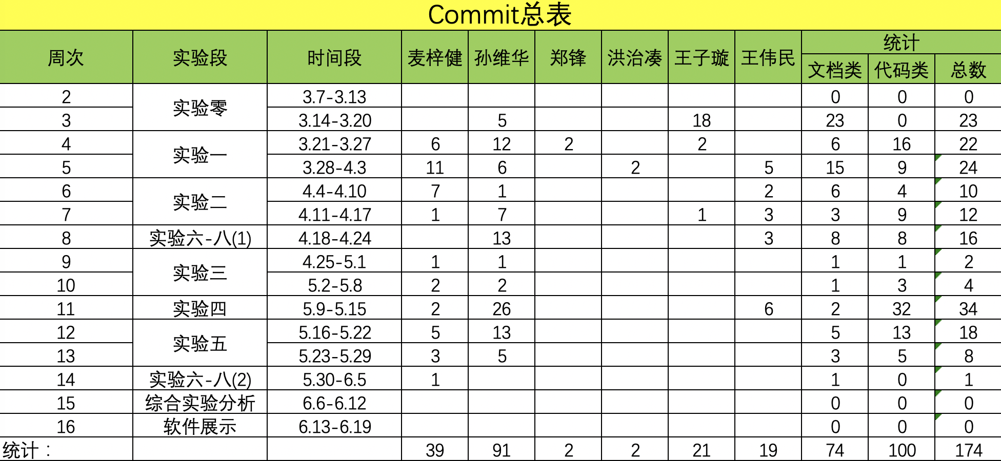
Commit概况：总表
git log --pretty=format:"%an-%ae, %cd" --until="" --since=""
git log --oneline --author="" --since="" --until="" | wc -l

Slide 5
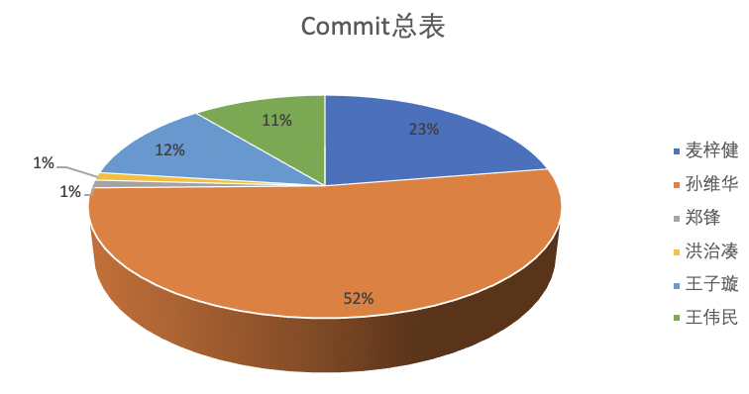
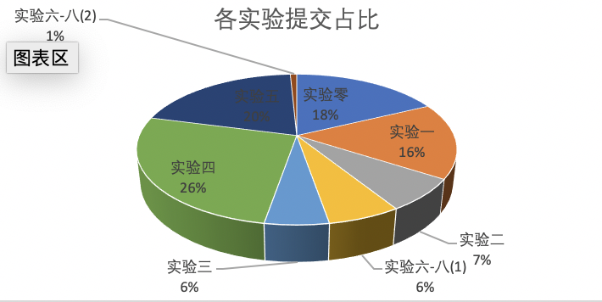
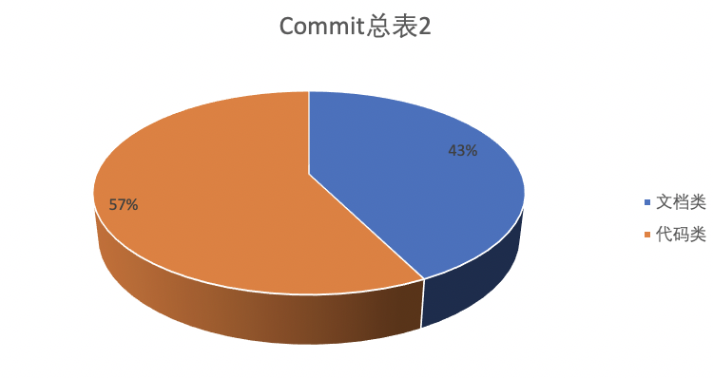
Commit概况：总体分布图

Slide 6
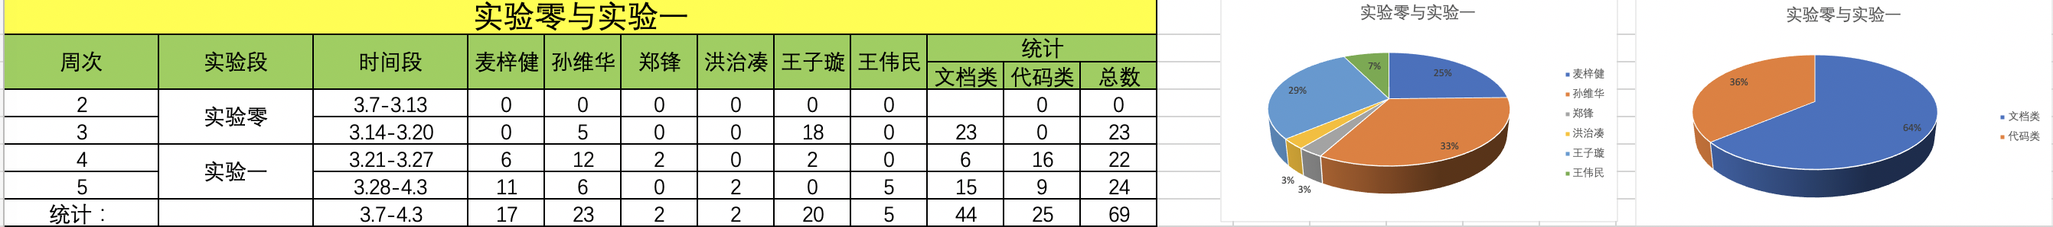
Commit概况：各实验

Slide 7
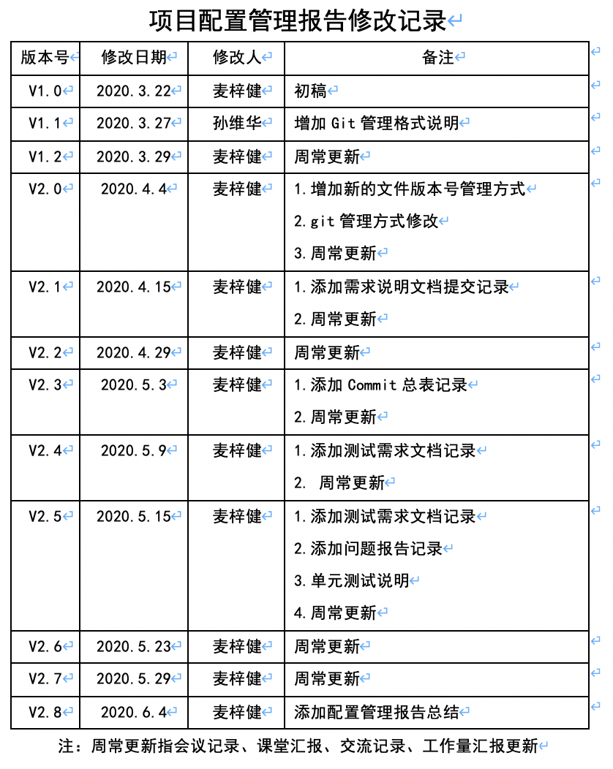
配置管理报告
统计文件提交：
各实验阶段主要输出文件
其他文件：会议记录、课堂汇报…
说明配置管理手段：
文档命名规范
Commit规范
Tag规范
…
更新频率大致为1周/次，更新内容为周常更新及其他文件记录
统计：约2700字，7个表，2张图

Slide 8
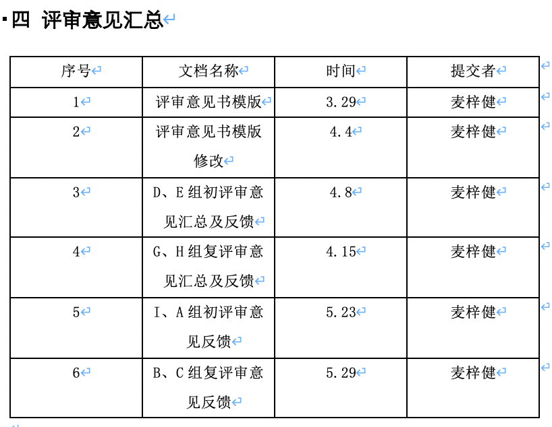
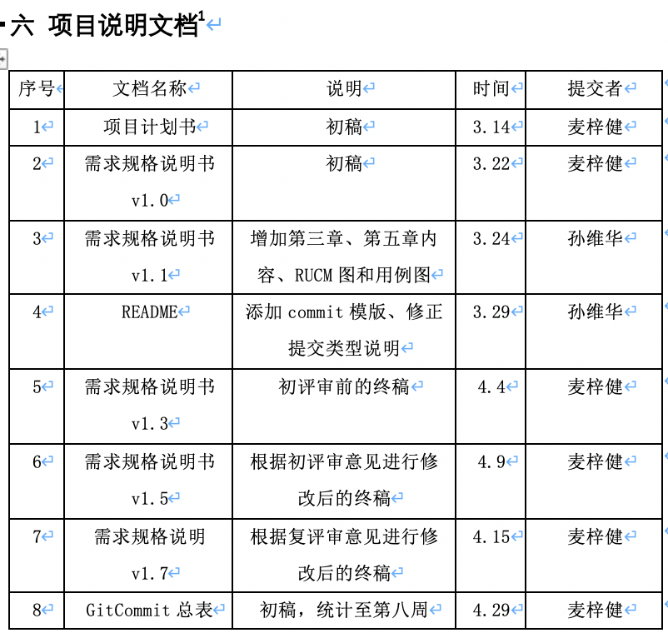
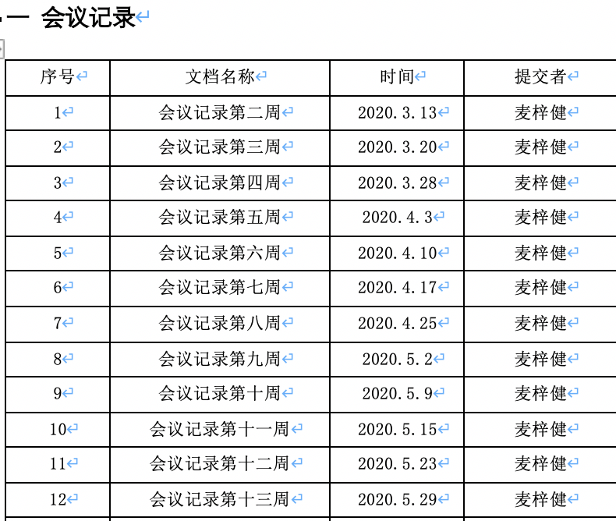
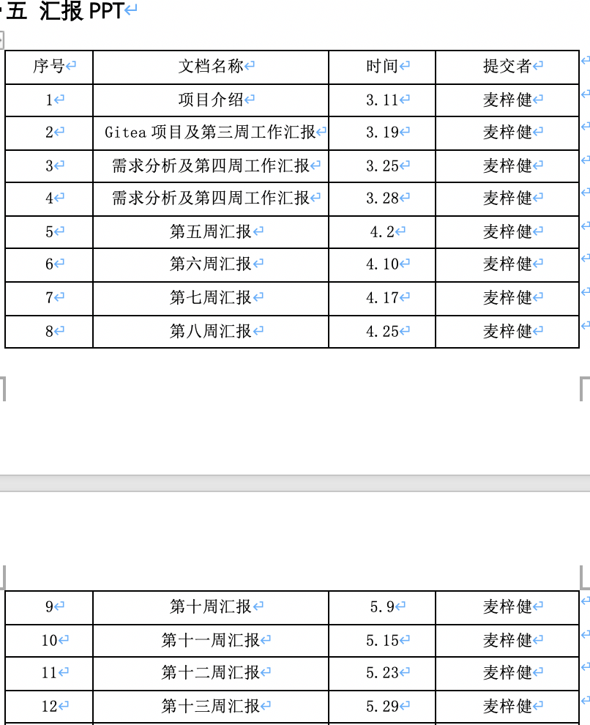
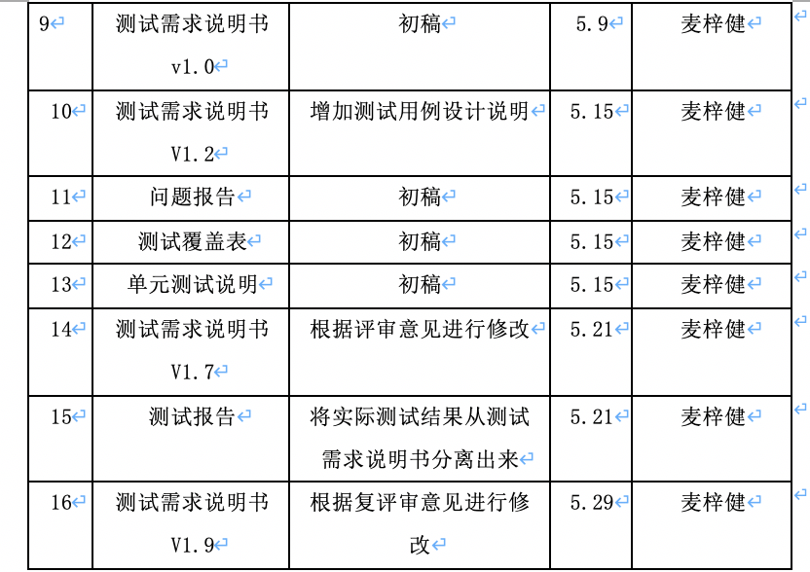
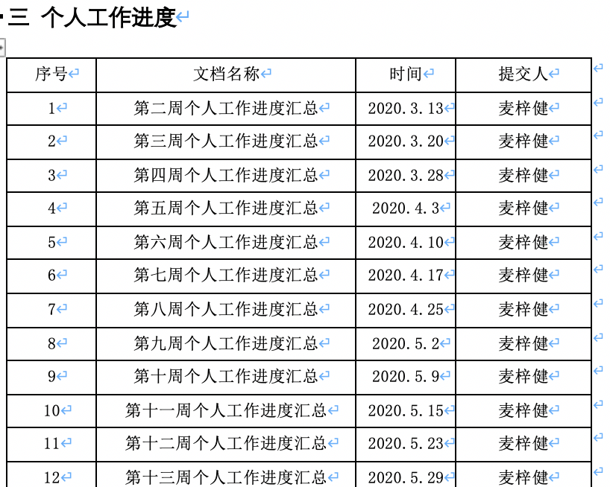
配置管理报告：统计截图

Slide 9
配置管理报告：文档定稿
文档 | 更改次数 | 最终版本号
项目计划书 | 4 | v1.4
需求规格说明书 | 9 | v1.7
概要设计 | 2 | v0.2
测试需求说明书 | 10 | v1.9
测试报告 | 2 | v1.1
项目进度计划 | 4 | v4.0
进度计划与控制分析报告 | 4 | v1.4
配置管理报告 | 12 | v2.8
工作量追踪与统计分析报告 | 4 | v1.4
图 主要输出文件概况

Slide 10
02
实验六：项目进度管理

Slide 11
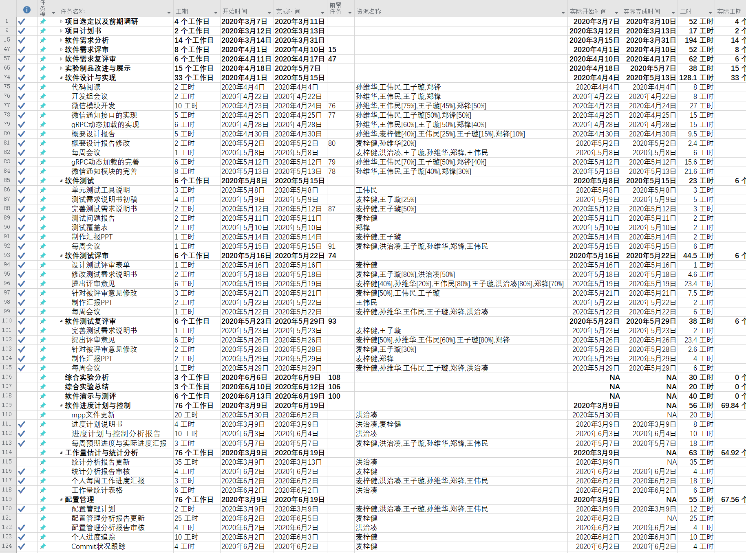
项目进度管理—总体进度管理表
在新实验阶段开始前，在会议上，讨论制订下一个实验阶段的具体子任务和进度计划。
对上一次实验阶段的实际完成情况进行总结

Slide 12
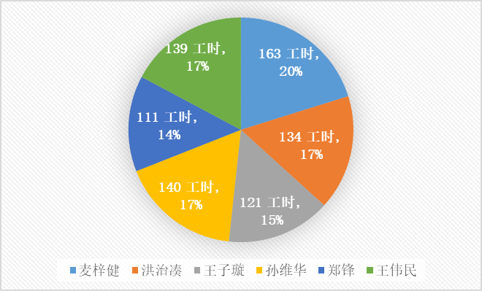
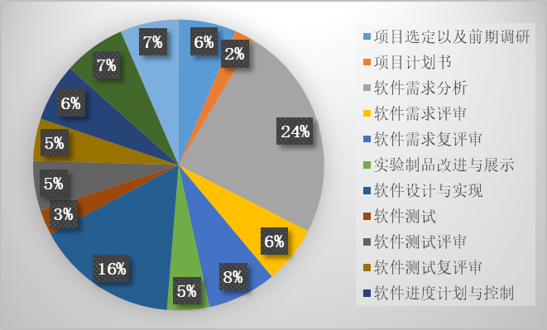
项目进度管理—工时概况
图 总体工时概况—各实验
图 总体工时概况—个人

Slide 13
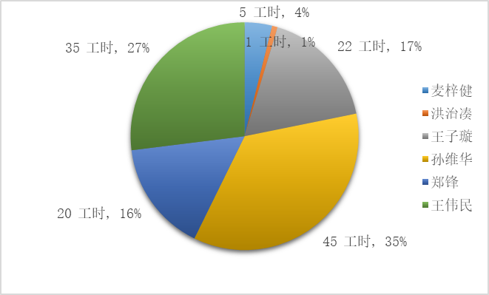
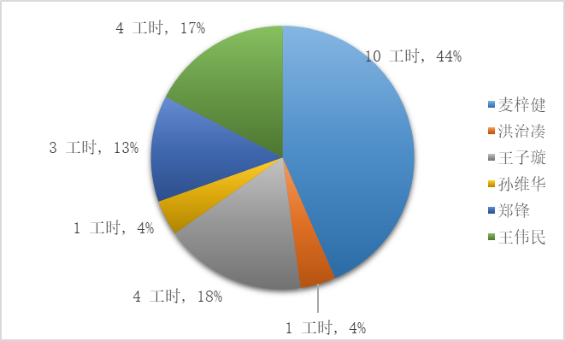
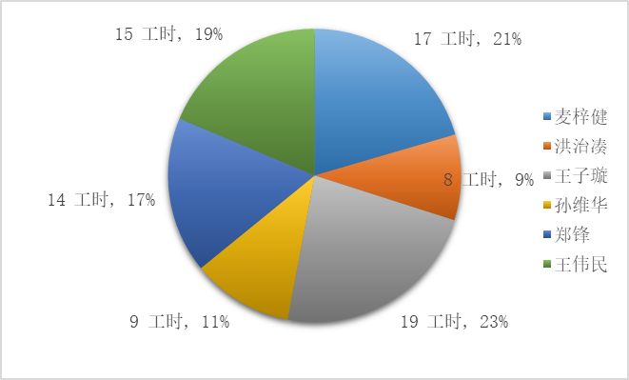
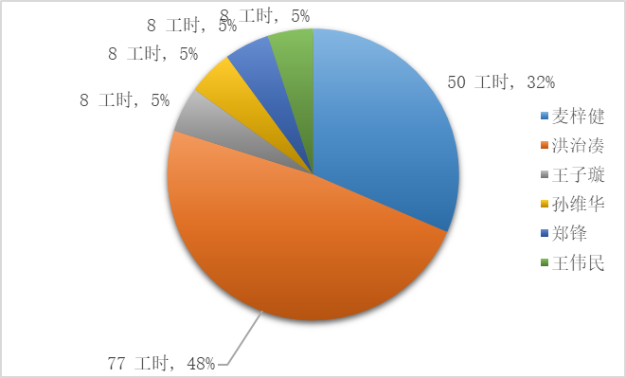
项目进度管理—工时分布
实验三 软件设计与实现
实验四 软件测试
实验五 软件测试评审
实验六—八

Slide 14
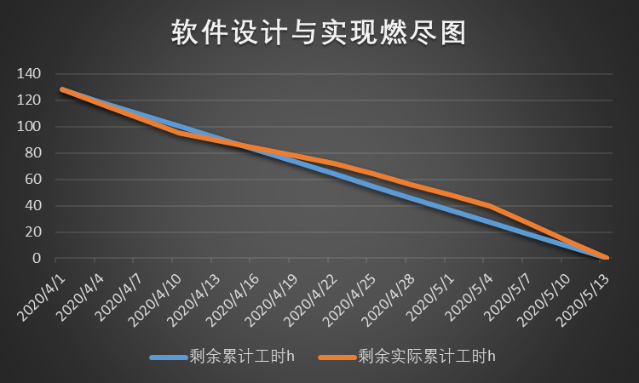
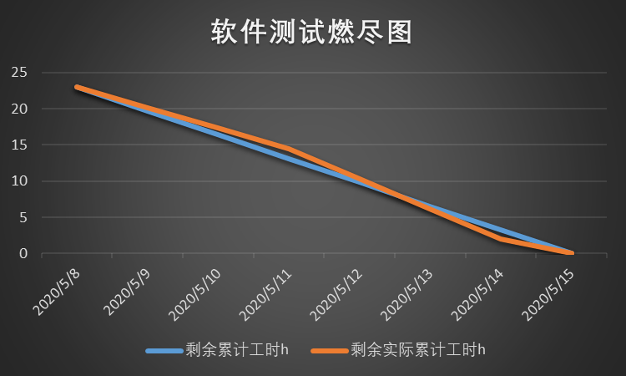
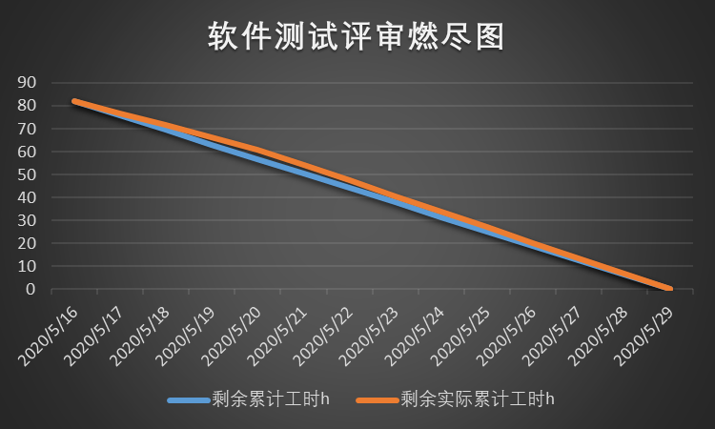
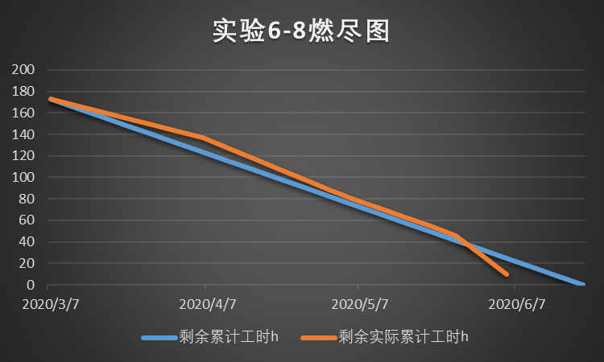
项目进度管理—燃尽图

Slide 15
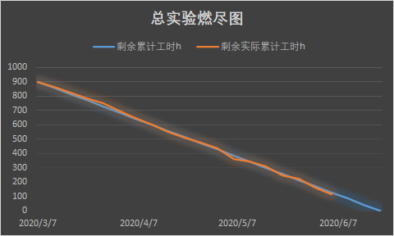
项目进度管理
图 总实验燃尽图

Slide 16
03
实验八：工作量统计与分析

Slide 17
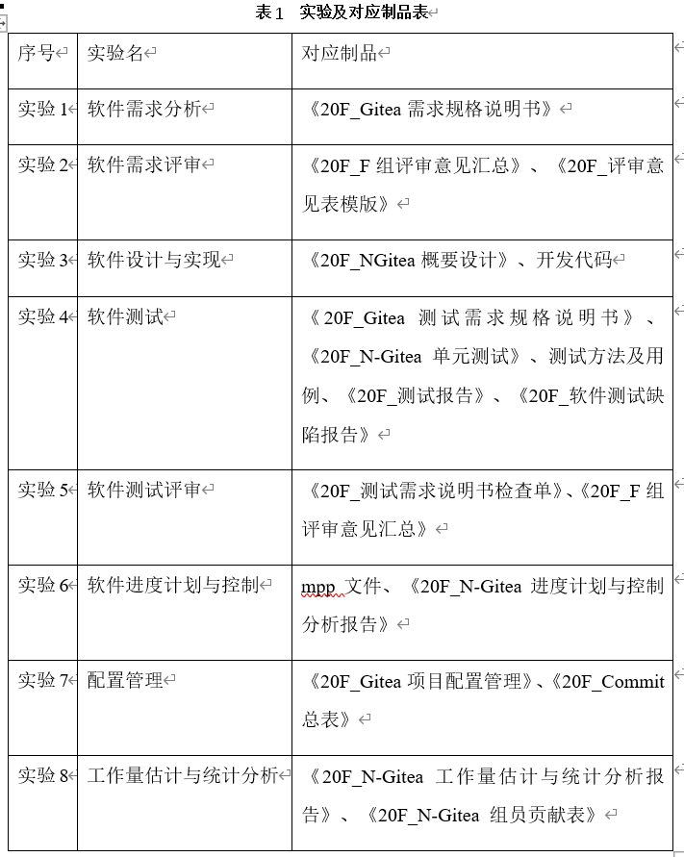
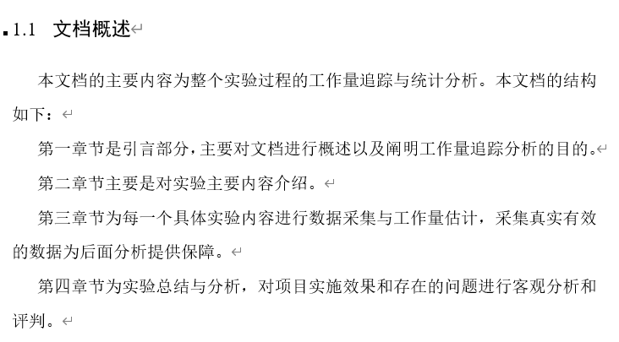
工作量统计与分析—文档概况

Slide 18
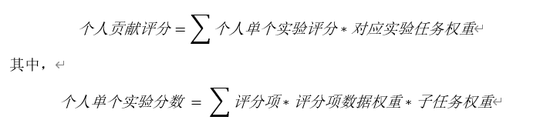
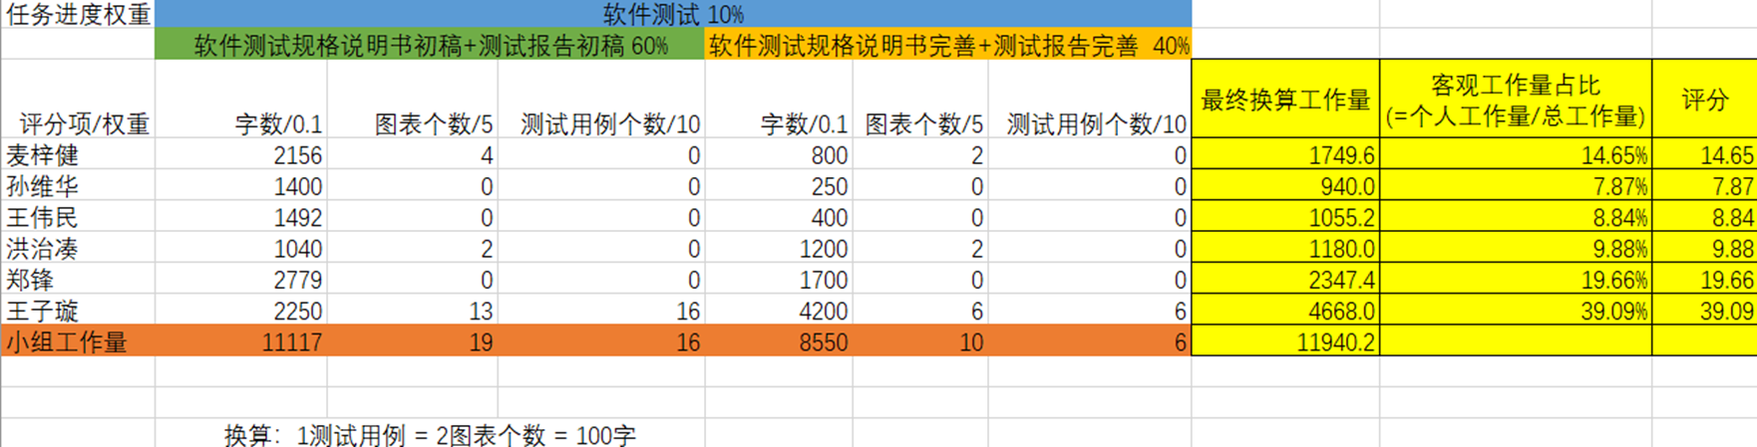
工作量统计与分析

Slide 19
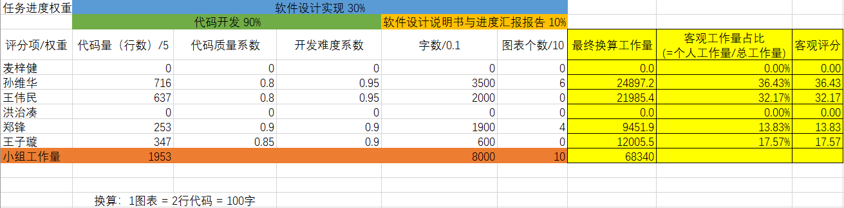
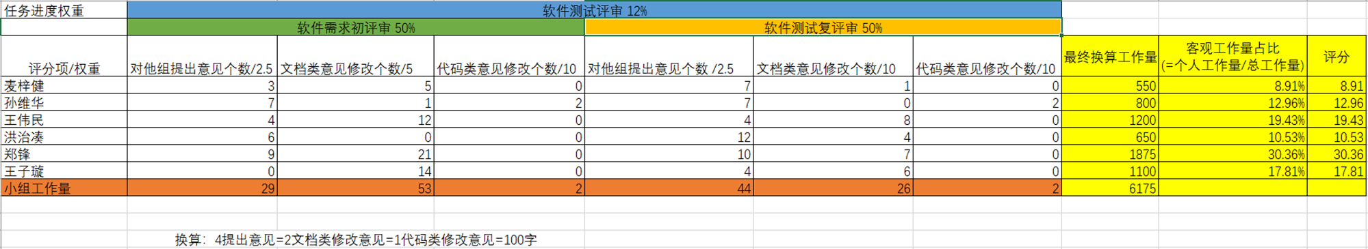
工作量统计与分析

Slide 20
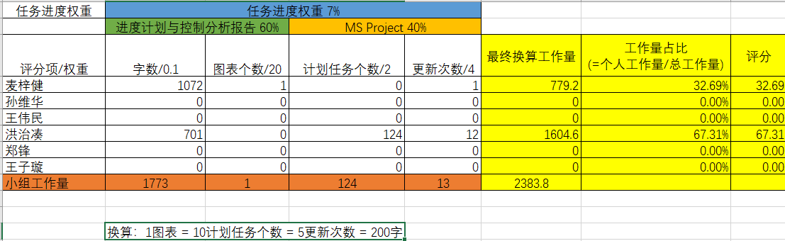
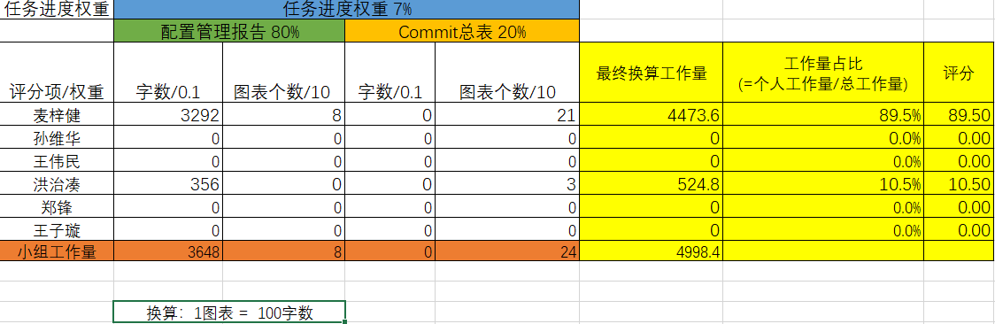
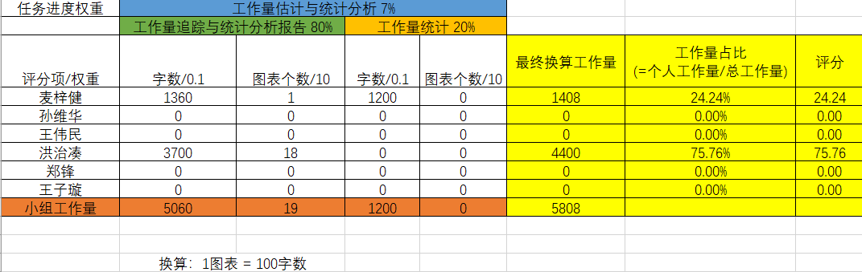
工作量统计与分析

Slide 21
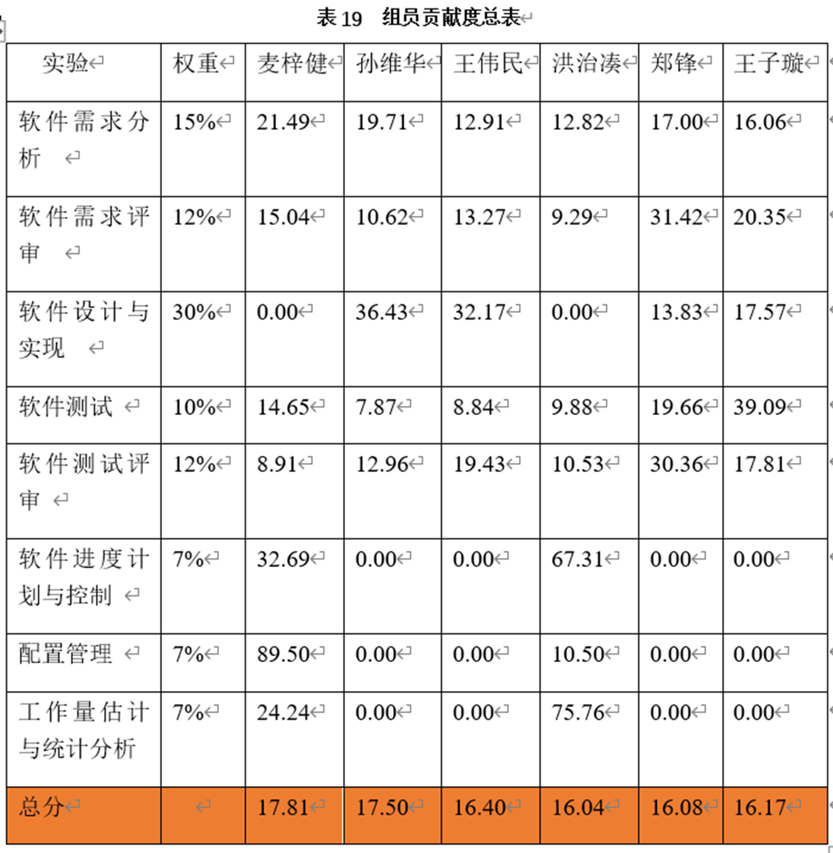
工作量统计与分析—总表
按照公式对每个实验的工作量进行评估，然后进行总分计算
从各实验阶段来看，各组员的工作量有所差异
从整体来看，分工是比较合理的

Slide 22
End
感谢B组和C组的评审工作

